Slide 1
注射用醋酸地加瑞克（费蒙格® ） 2022国家医保药品目录调整 申报资料
PPT-2（不含经济性）
申报企业：辉瑞投资有限公司

Slide 2
目录
注射用醋酸地加瑞克（费蒙格® ）
药品基本信息 | 目前我国唯一获批用于前列腺癌治疗的GnRH拮抗剂，建议选择目录内同治疗领域同适应症下应用最广泛的亮丙瑞林联合抗雄药物为参照药 | 奈玛特韦片/利托那韦片 (下称Paxlovid) 用于治疗成人伴有进展为重症高风险因素的轻至中度新型冠状病毒肺炎（简称“新冠”）患者。
安全性 | 1. 说明书收载 | 安全性良好，最常见的不良反应为注射部分反应，大部分为轻度或中度
 | 2. 安全性研究 | 延缓骨转移进程，降低心血管事件风险及尿路感染发生率，更符合特殊患者诊疗需求
有效性 | 3. 疗效指标改善 | 单药即可快速直接降低睾酮和PSA水平
 | 4. 临床疗效证据 | 提升一年OS率，降低1年死亡风险超50%；提升患者PSA无进展生存时间，最高延长可达7个月
 | 5. 指南推荐情况 | 国内外权威指南一致推荐
经济性 | 6. 治疗费用 | 略
 | 7. 费用优势 | 略
创新性 | 8. 创新程度 | 目前我国唯一获批用于前列腺癌治疗的GnRH拮抗剂，创新结构显著增强拮抗能力，创新作用机制提升疗效和安全性
 | 9. 临床适用性 | 更适合伴有高危风险因素患者或特殊病/生理状态的患者，单药使用提升患者依从性
公平性 | 对公共健康影响 | 显著降低患者心血管事件和死亡风险、肌肉骨骼事件风险及尿路感染发生率，且无需联合抗雄药物，降低患者疾病负担。
 | 符合保基本原则 | 更安全，更有效。 已进入37个国家/地区的医保目录，惠及全球超83万患者
 | 弥补目录短板 | 目录内前列腺癌内分泌治疗仅包含GnRH激动剂，无拮抗剂，弥补目录短板
 | 医保管理难度 | 单药使用、适应症明确，储存方便。

Slide 3
1. 注射用醋酸地加瑞克 基本信息（1/2）-疾病情况和未满足的治疗需求
基本信息
未满足的治疗需求
医保目录内缺少可以快速直接降低睾酮和PSA ^{①} ，有效控制骨转移、心血管事件风险及尿路感染发生率的治疗方案，不适宜特殊前列腺癌患者人群使用
特殊患者人群 | 核心诊疗需求 | GnRH激动剂诊疗现状
骨转移患者：>75%的晚期前列腺癌患者会发生骨转移¹，导致较多骨痛、病理性骨折或脊髓压迫等 骨并发症，严重威胁生命² | 减少骨痛等症状对生活质量的影响 降低肌肉骨骼患病风险 | 直接或间接刺激患者体内癌细胞和转移性癌细胞，造成进一步骨破坏³
心血管疾病患者：心血管疾病死亡率是前列腺癌患者最常见的死亡原因，甚至超过前列腺癌死亡率⁴ | 更好的控制心血管疾病风险 | 不能全程稳定抑制FSH水平，有刺激斑块风险，长期使用可增加患者心血管事件发生率和死亡风险^{5,6}
高PSA患者：PSA越高病情越重，且复发风险更高，PSA>20ng/ml即为高危患者⁷ | 起始治疗便可以很好地降低PSA水平 更好地控制病情并降低复发风险 | 单独用药开始时会造成睾酮短期内升高（微激增现象），且PSA下降缓慢，可能加重病情⁸
LUTS（下尿路症状）患者：我国近60%的新诊断前列腺癌患者就诊时的主要症状为下尿路症状⁹ | 快速并且显著改善下尿路症状 降低尿路相关事件风险和尿路感染 发生率 | 单独用药开始会造成睾酮短期内升高，从而加剧下尿路症状，如膀胱梗阻，尿路感染等
疾病基本情况
大陆地区发病率
疾病领域年发病患者总数
我国前列腺癌发病率呈现持续快速增长趋势，是我国男性泌尿生殖系统发病率最高的肿瘤，且晚期患者占比高达70%¹⁰
2016年前列腺癌发病率
11.05/10万¹¹
2021年前列腺癌患者人数
19.6万^{②}
（地加瑞克适用患者人数详见经济性部分）
① PSA：前列腺特异性抗原，PSA水平与前列腺癌疾病严重程度有关，PSA值越高病情可能越重，且复发风险更高
② 根据中国人口数、前列腺癌发病率、非极低危和无淋巴结转移的低危局限性前列腺癌患者占比、治疗率、药物治疗率（即非手术去势或放疗）和GnRH药物占比估算

Slide 4
1. 注射用醋酸地加瑞克 基本信息（2/2)
基本信息
地加瑞克是目前我国唯一获批用于治疗前列腺癌患者的GnRH拮抗剂，每月注射一次
建议选择目录内同治疗领域同适应症下应用最广泛的亮丙瑞林联合抗雄药物为参照药品
参照药品建议：亮丙瑞林+
抗雄类药物
适应症最相似：亮丙瑞林与地加瑞克均可用于治疗需要雄激素去势治疗的前列腺癌患者；
临床应用广泛：亮丙瑞林是医保目录内与地加瑞克同治疗领域同适应症下应用最广泛的GnRH激动剂；
同等的指南推荐地位：地加瑞克可单药使用、无睾酮微激增现象得到了国内外前列腺癌指南的一致推荐，指南也推荐亮丙瑞林联合28天抗雄药物以降低睾酮微激增现象。
通用名：注射用醋酸地加瑞克
注册规格：80mg（主规格，说明书维持剂量），120mg（2支/盒，仅用于起始剂量）
适应症：本品为促性腺激素释放激素拮抗剂，适用于需要雄激素去势治疗的前列腺癌患者。
用法用量：本品通过皮下注射给药（仅腹部区域）。起始剂量（240mg），28天后给予首个维持剂量（80mg），每28天给药一次（80mg）。
中国大陆首次上市时间：2018年9月11日
目前大陆地区同通用名药品上市情况：无
全球首个上市国家/地区及上市时间：美国，2008年12月24日
是否为OTC药品：否

Slide 5
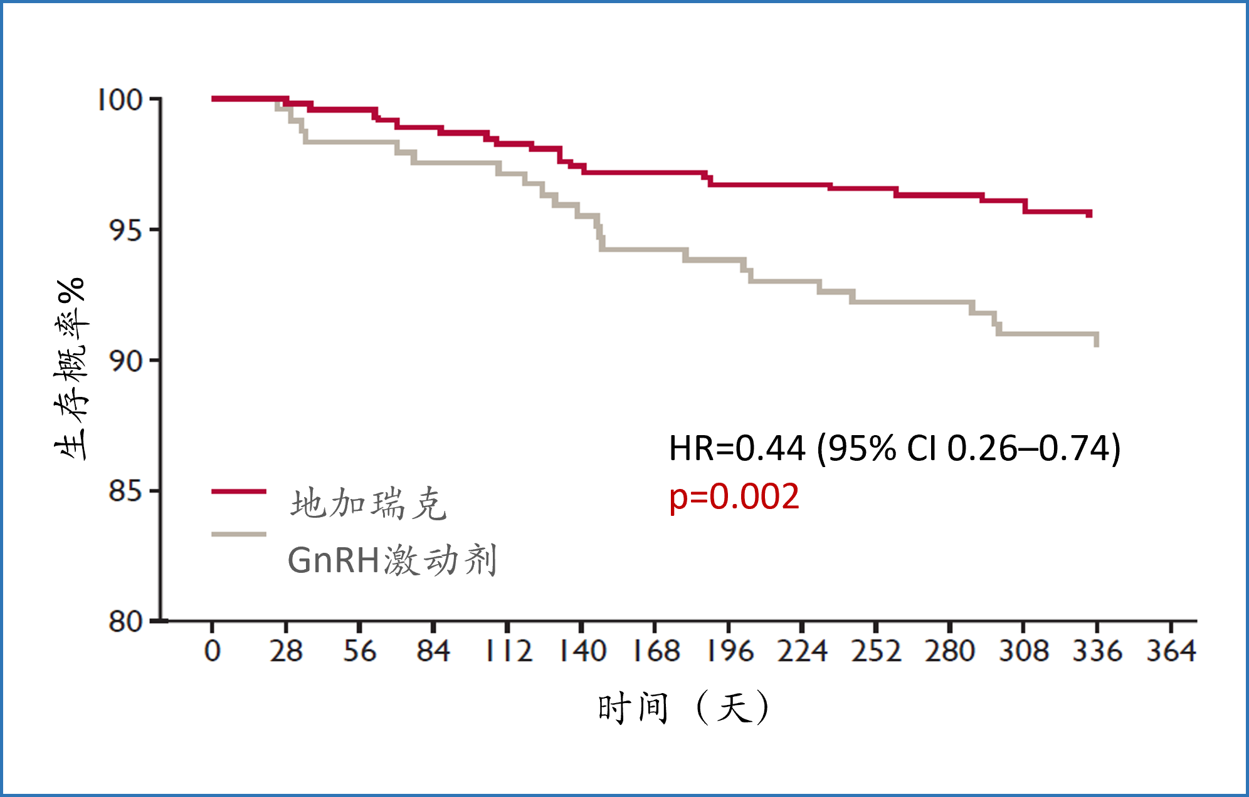
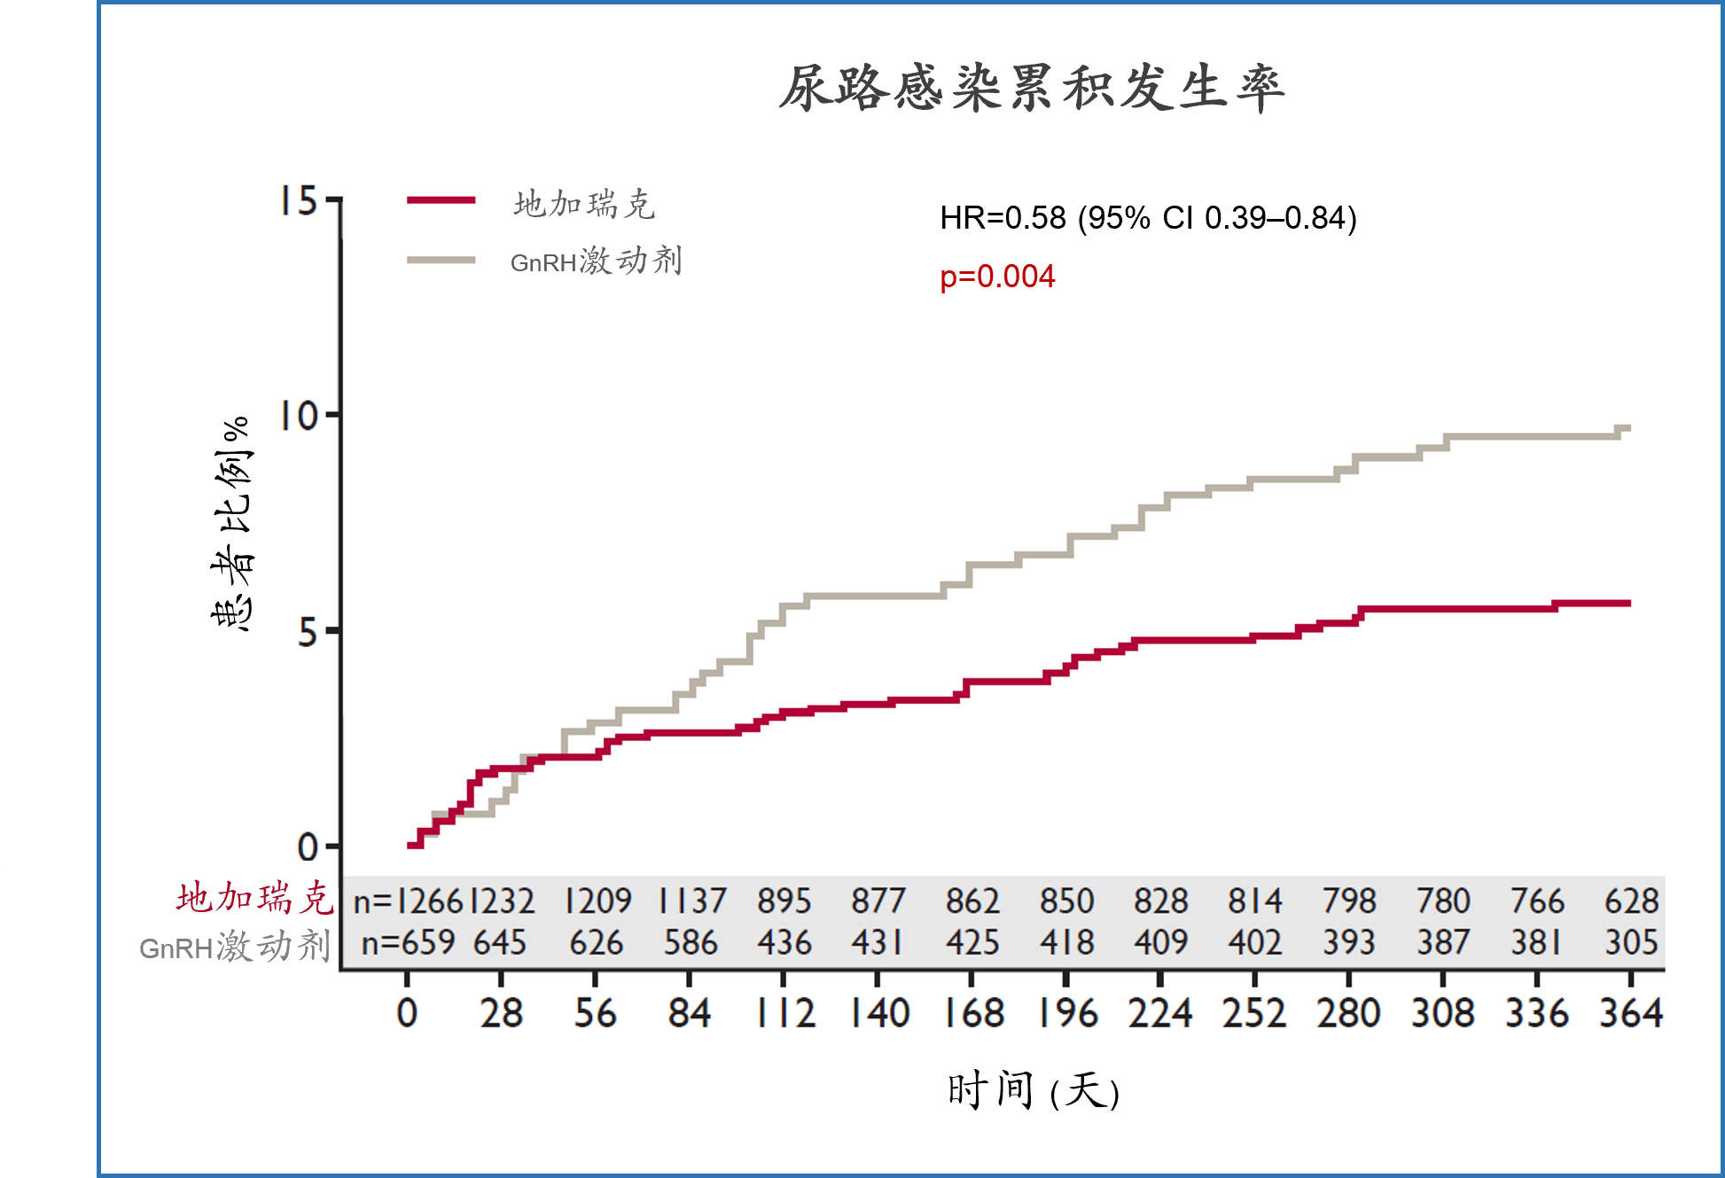
2. 注射用醋酸地加瑞克 安全性
安全性
安全性更优，更符合特殊患者的核心诊疗需求
可弥补临床未被满足的需求
延缓骨转移进程
降低心血管事件和死亡风险¹⁴
降低尿路感染发生率42%¹⁵
显著降低S-ALP ^{①}水平¹²（如下图），延缓患者疾病进展，减少骨痛/骨折
降低肌肉骨骼事件风险（地加瑞克4% vs. 激动剂9%）¹³
地加瑞克相比激动剂可显著降低所有患者心血管事件或死亡风险40%
尤其是针对有心血管疾病史的患者：地加瑞克降低心血管事件或死亡风险高达56％
和激动剂相比，地加瑞克可显著降低前列腺癌患者经历尿路事件和发生尿路感染的可能性
第一年S-ALP²平均降低情况对比¹²
（单位：IU/I）
地加瑞克
GnRH激动剂
-31.5
-90.3
地加瑞克最常见的不良反应是注射部位反应，包括注射部位肿胀、红斑、疼痛和肿块。大部分注射部位反应为轻度或中度¹⁶。
① S-ALP：血清碱性磷酸酶；在前列腺癌中，S-ALP的升高往往与骨转移进展相关

Slide 6
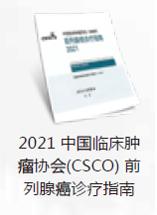
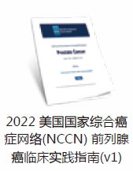
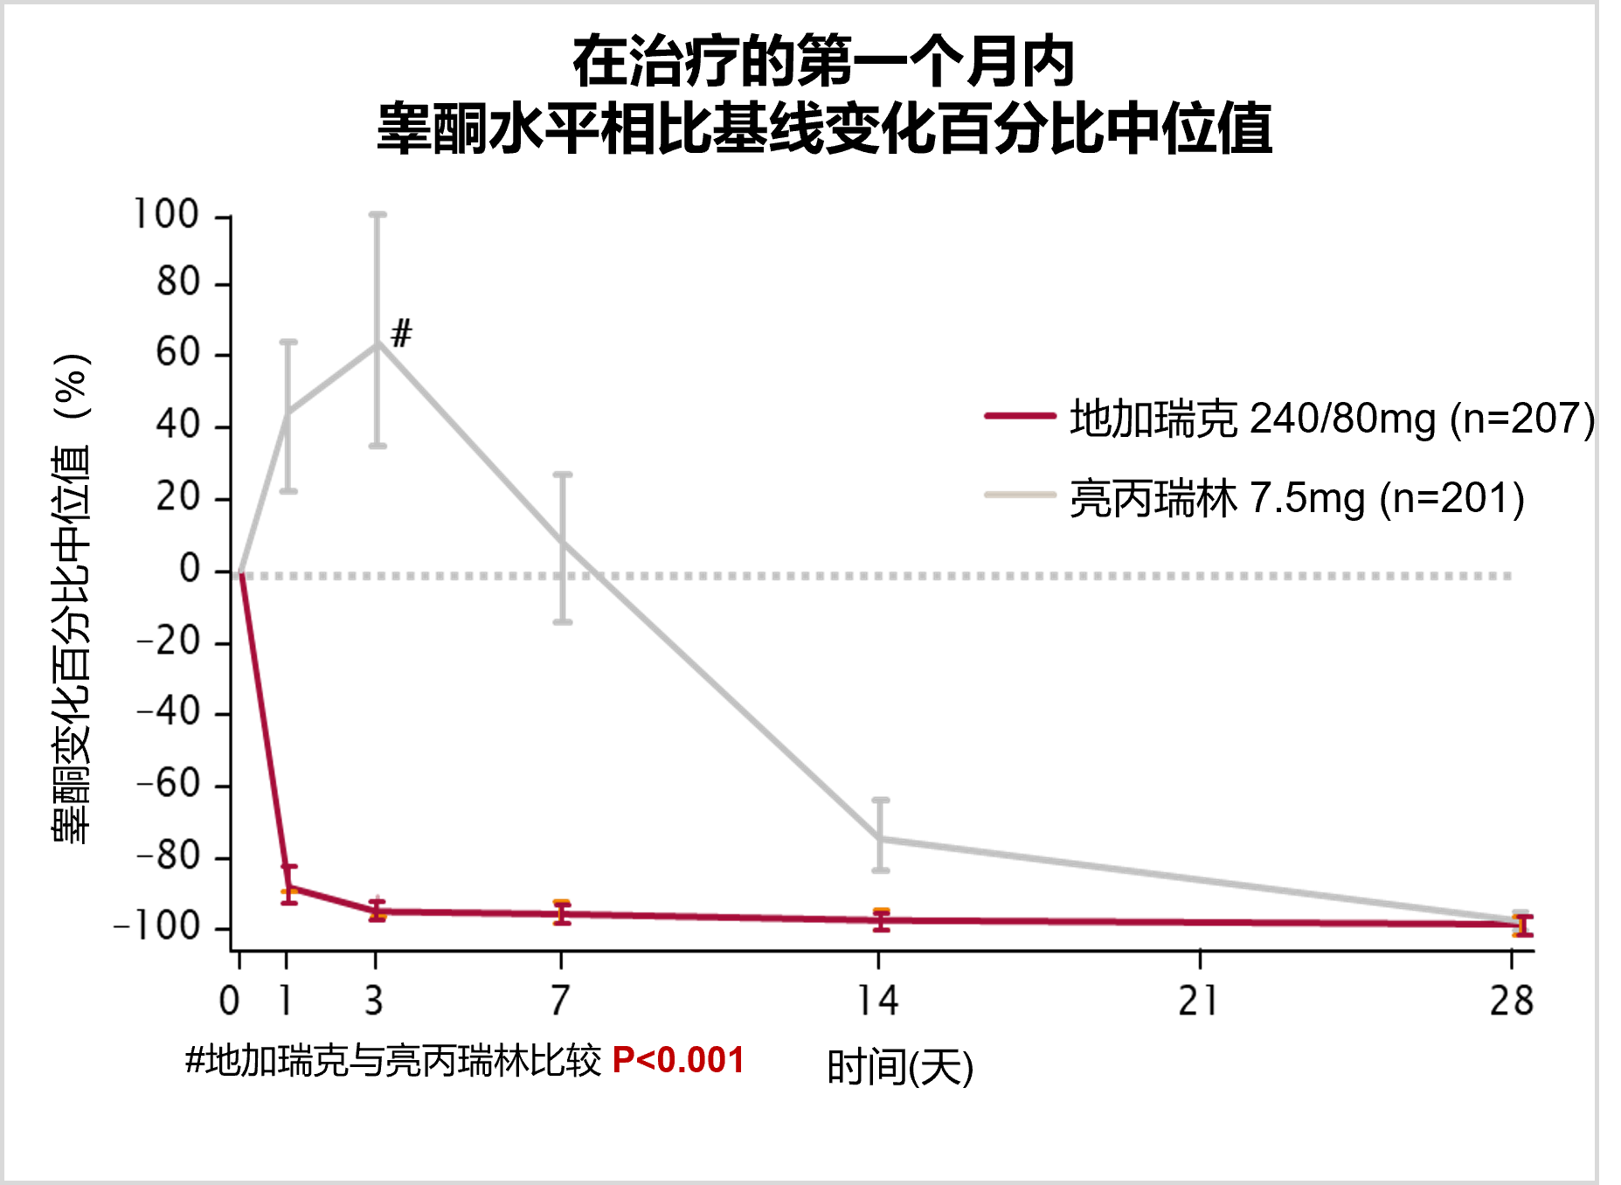
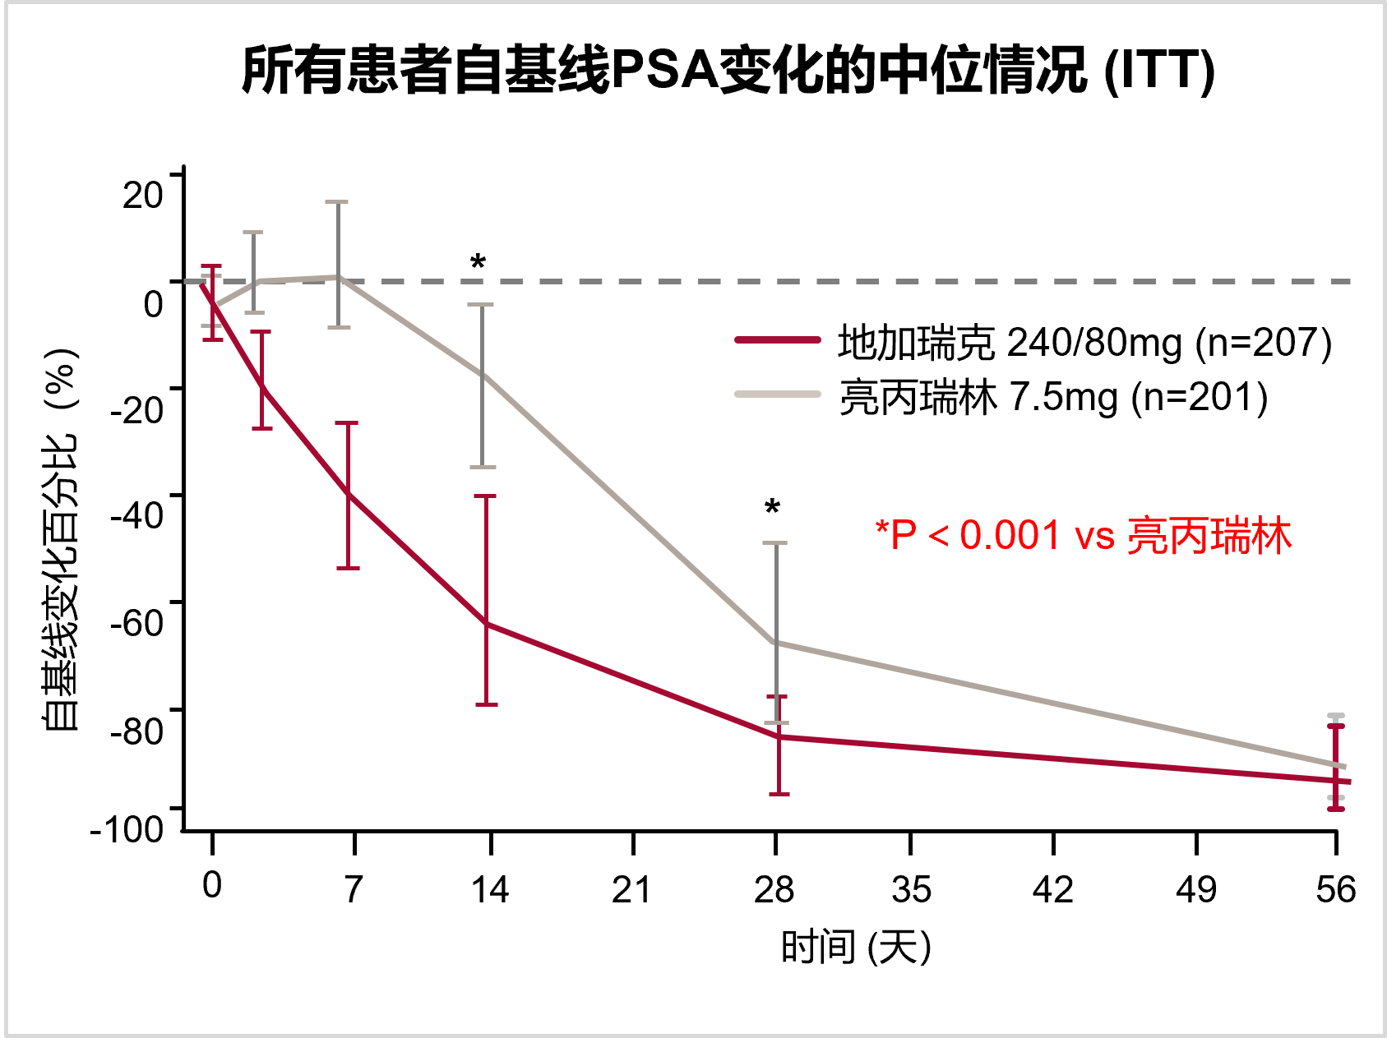
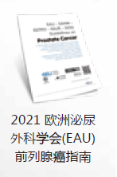
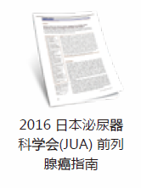
3. 注射用醋酸地加瑞克 有效性（1/2)
有效性
地加瑞克单药即可快速直接降低睾酮和PSA水平，第三天去势率达96%，第28天PSA下降85%，均显著优于激动剂亮丙瑞林，在疾病控制方面具有独特优势，获国内外权威指南一致推荐
国内外权威指南一致推荐
快速去势⁸
持续稳定降低PSA⁸
可弥补临床未被满足的需求
^{建议地加瑞克为前列腺癌常用内分泌治疗药物之一}
^{建议前列腺癌患者使用地加瑞克}
地加瑞克单药即可快速直接抑制睾酮，第三天去势率达96%
而亮丙瑞林不仅未降低睾酮，反而出现近60%的升高
地加瑞克第一天即可持续稳定降低PSA，第28天PSA下降达85%
激动剂亮丙瑞林第一周内PSA几乎没有下降，第28天下降仅64%
地加瑞克迅速降低LH、FSH和睾酮，无睾酮“微激增”效应，建议即将出现脊髓压迫或膀胱出口梗阻的患者优先使用地加瑞克
^{推荐地加瑞克为前列腺癌内分泌治疗主要药物}
上市申请时递交的临床试验报告中有效性描述节选^{①}
地加瑞克可快速抑制血清睾酮至≤0.5ng/mL水平，这是GnRH受体拮抗剂的特点。第3天地加瑞克组96%患者睾酮水平≤0.5 ng/mL且中值水平为0.25ng/mL。戈舍瑞林组到第28天中值血清睾酮水平降至≤0.5ng/mL的水平。
关于疾病进展和死亡率（PSA失败、PSA—PFS 失败和PFS 失败）的三个终点的第364天分析结果均由PSA失败引起，结果与PSA失败分析的结果相似，且表明地加瑞克在疾病控制方面具有优势。
① CDE未发布关于地加瑞克的上市审评报告，此处以上市申请时递交CDE的临床试验报告中的有效性描述代替

Slide 7
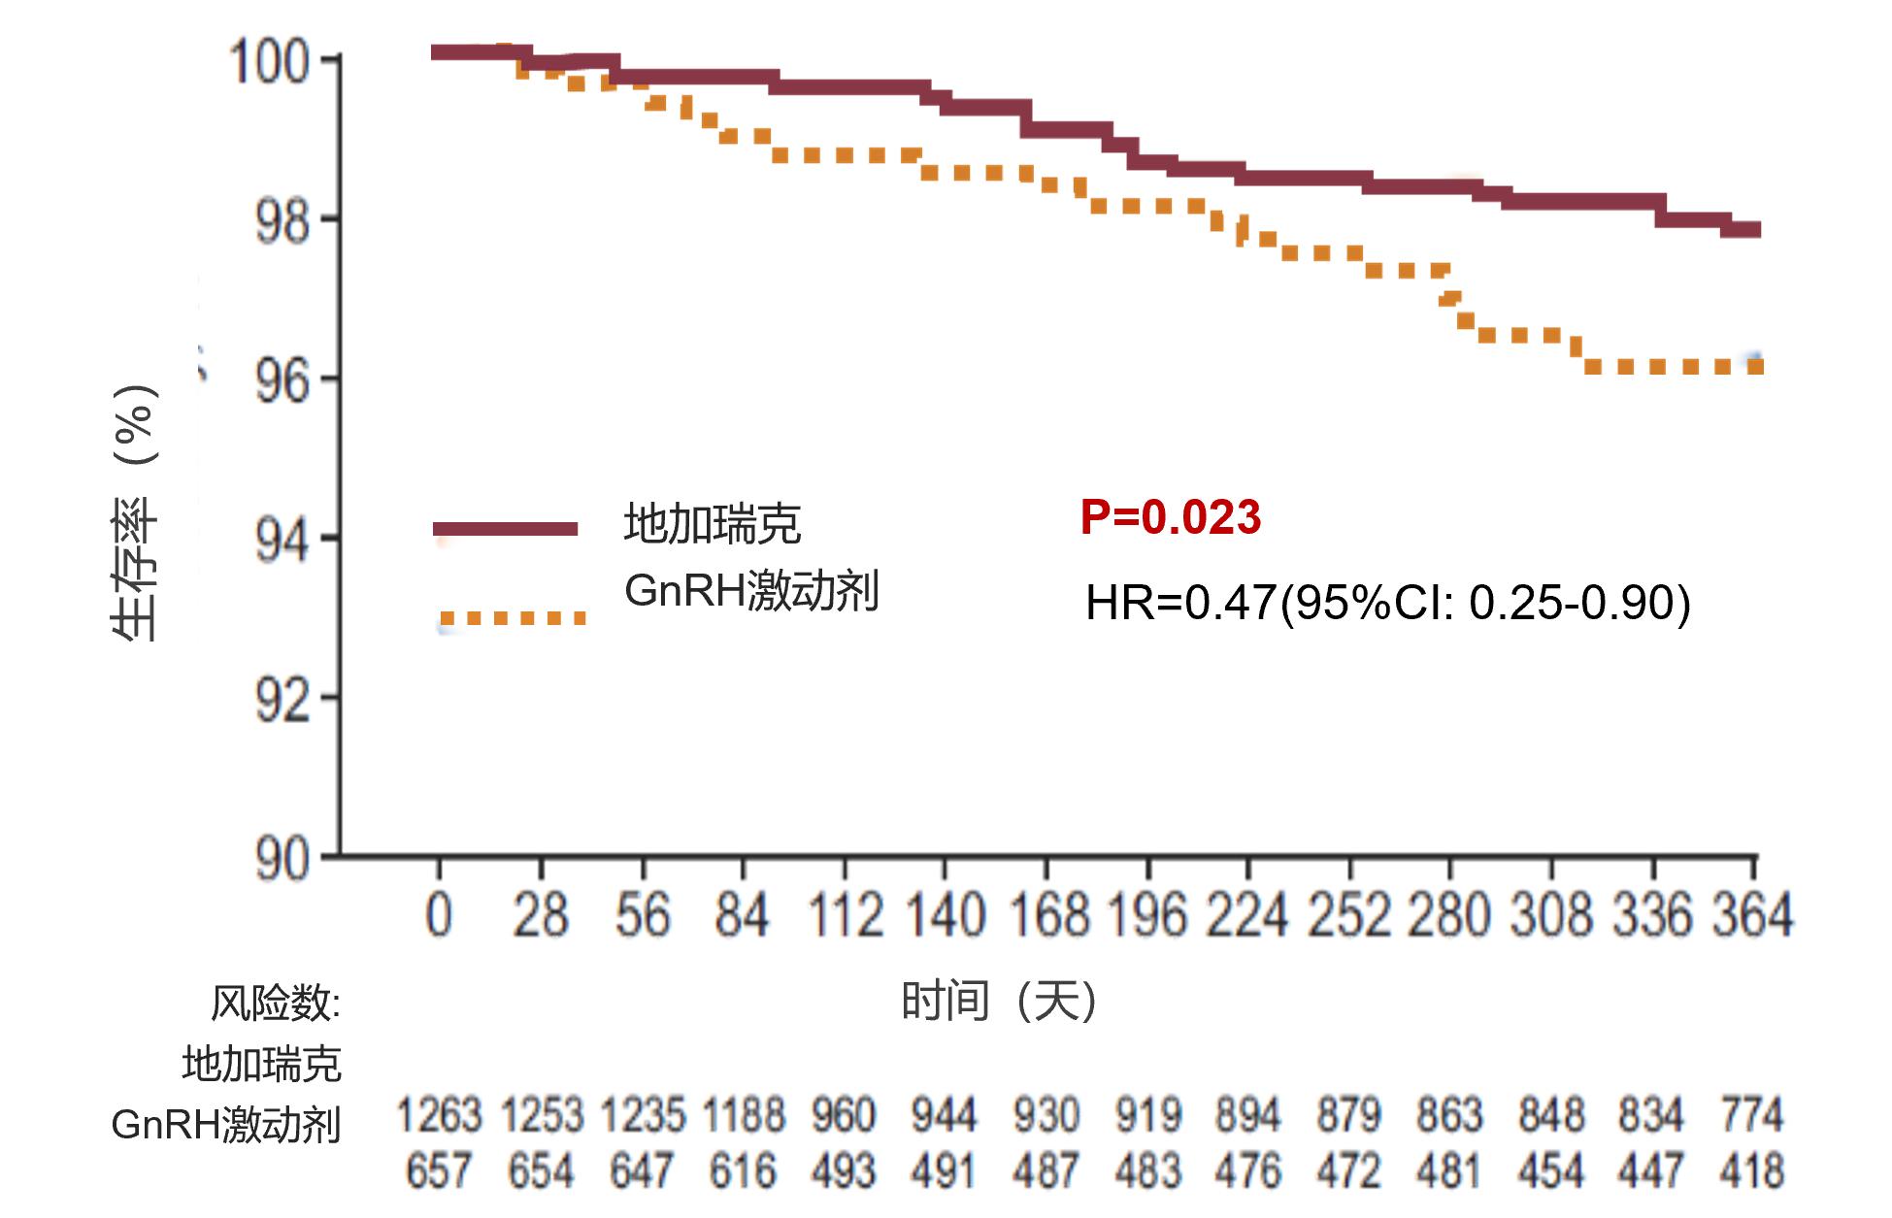
3. 注射用醋酸地加瑞克 有效性（2/2）
有效性
显著提升一年总生存率
降低1年死亡风险一半以上¹²
显著提升PSA无进展生存
最高延长可达7个月¹⁷
总结 | 激动剂 | 地加瑞克
快速降低PSA
更长的OS
更长的PSA PFS
延长至生化复发 或死亡的时间
无微激增现象
延缓骨转移进程，减少骨痛
心血管事件风险和死亡率更低
肌肉骨骼事件 风险更低
更少的 注射部位反应
显著改善PSA无进展生存^{1,2}
相比激动剂，地加瑞克：
对所有患者，降低1年死亡风险53%
睾酮水平大于2ng/ml的患者人群获益更为显著，1年死亡风险降低64%
整体PSA无进展生存率显著
提升至82.3%
82.3%
71.1%
+15.8%
地加瑞克
GnRH激动剂
2. PSA基线≥20的患者，PSA无进展生存时间显著延长达7个月
+7个月
地加瑞克
GnRH激动剂
PSA：前列腺特异抗原

Slide 8
5. 注射用醋酸地加瑞克 创新性
创新性
地加瑞克是目前我国唯一获批用于前列腺癌治疗的GnRH拮抗剂，创新结构显著增强拮抗能力，创新作用机制提升疗效和安全性
创新结构和机制实现患者全面获益
创新结构¹⁹
提升疗效和疾病控制能力
可弥补临床未被满足的需求
激动剂只取代2个位点
地加瑞克取代了GnRH分子上7个位点，高亲和力显著增强拮抗能力，立即起效，数小时内即可引起睾酮水平下降，抑制肿瘤细胞生长
3天去势率96%（而激动剂为0）
第一天即可降低PSA水平，第28天PSA下降达85%
可持续抑制睾酮和PSA 12个月²¹
创新作用机制
提升安全性
激动剂激活GnRH受体结合，刺激LH和FSH的合成，存在睾酮微激增现象
地加瑞克竞争结合但不激活GnRH受体（阻断受体），直接抑制睾酮和LH，且可持续稳定抑制FSH
单药使用，无需联用抗雄类药物，无睾酮微激增，更适合高PSA患者控制病情，降低复发风险
可显著降低S-ALP水平，延缓骨转移进程，降低心血管事件和死亡风险以及尿路感染发生率，更符合特殊患者临床治疗需求
GnRH：促性腺激素释放激素；LH：促黄体生成激素；FSH：促卵泡激素

Slide 9
6. 注射用醋酸地加瑞克 公平性
公平性
对公共健康的影响
符合“保基本”原则
前列腺癌发生率逐年提高，患者疾病负担较重
对比GnRH激动剂，地加瑞克更安全、更有效
地加瑞克显著降低患者心血管事件和死亡风险、肌肉骨骼事件风险和尿路感染发生率。
地加瑞克无需联合抗雄药物，以及并发症的减少可以降低患者疾病负担。
地加瑞克已纳入37个国家/地区的医保目录。
全球超83万患者接受地加瑞克治疗。
弥补目录短板
临床管理便利
目录内只有GnRH激动剂，无拮抗剂
单药使用、适应症明确，储存方便。
地加瑞克是目前我国唯一获批用于治疗前列腺癌的GnRH拮抗剂，单药即可快速直接降低睾酮和PSA，无微激赠现象，且可持续稳定保持在较低水平。
地加瑞克单药使用，无需联用抗雄类药物。
单一适应症范围明确，不存在临床滥用或超说明书用药的可能，降低医保管理难度。

Slide 10
参考文献
1 Halabi S，et al. J Clin Oncol. 2016 May 10;34(14):1652-9.
2 Coleman RE. Clin Cancer Res. 2006;12:6243s-9s.
3 Crawford ED, et al. Urol Oncol. 2017 May;35(5):183-191.
4 Mottet N, et al. Guidelines on Prostate Cancer EAU 2018.
5 Keating NL, et al. J Clin Oncol. 2006;24:4448-56.
6 Keating NL, et al. J Natl Cancer Inst. 2010;102:39-46.
7 2019年中国泌尿外科和男科疾病诊断治疗指南：前列腺癌诊断治疗指南
8 Klotz L et al. BJU Int. 2008;102(11):1531-1538
9 马春光,等.《中华外科杂志》. 2008;46(12):921-925.
10 前列腺癌诊疗规范（2018版）
11 Cancer incidence and mortality in China, 2016
12 Schröder FH, et al. BJU Int. 2010;106:182-7.
13 Klotz L. et al. Eur Urol. 2014;66(6):1101-8;
14 Albertsen PC, et al. Eur Urol 2014;65:565–73.
15 Friedlander JI et al，J Endourol 2012; 26:102-109；
16 地加瑞克最新版产品说明书
17 Xie L, et al. Presented at EAU 2016.P84.Munich,Germany
18 Millar RP, et al. Endocr Rev. 2004;25:235-75.
19 姚远兵,等. 中国新药杂志. 2010;(3):179-183.
20 Melloni C, et al. JACC CardioOncol. 2020 Mar 17;2(1):70-81.
21 Van Poppel H et al. Eur Urol 2008;54:805-13

